Slide 1
CALVENKEIN
La mejor cerveza artesanal de todo el mercado
Andrés Amado Cibreiro 1º DAM

Slide 2
MERCADO Y TIPOS

Slide 3
Tipo de mercado
MERCADO Y TIPOS
Calvenkein se posiciona en el mercado de cervezas artesanales, donde la personalización y el sabor distintivo son claves.
En el mercado actual, la demanda de cervezas artesanales se ha incrementado debido a la preferencia por productos únicos y de calidad superior.

Slide 4
Distinción por marca y liderazgo
MERCADO Y TIPOS
Las cervezas artesanales están segmentadas por estilos y sabores distintivos, lo que permite a cada marca diferenciarse.
No existe una empresa líder universal, ya que el mercado artesanal es muy fragmentado y local, aunque algunas marcas reconocidas dominan en zonas específicas.

Slide 5
Precio de mercado
MERCADO Y TIPOS
El precio de la cerveza artesanal varía ampliamente dependiendo de la región y el nivel de producción, pero generalmente oscila entre 2 y 5 euros por botella de 330 ml en bares y tiendas especializadas.

Slide 6
SEGMENTO DE MERCADO

Slide 7
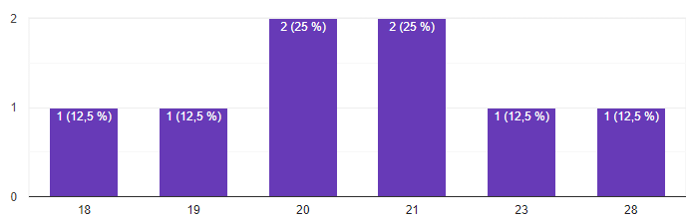
Criterios de segmentación y cliente objetivo (I)
SEGMENTO DE MERCADO
Segmentación demográfica: Jóvenes entre 18 y 30 años, solteros principalmente.

Slide 8
Criterios de segmentación y cliente objetivo (II)
SEGMENTO DE MERCADO
Segmentación psicográfica: Consumidores con afición por productos locales, interesados en experimentar nuevos sabores y con una actitud hacia el consumo responsable.
Cliente objetivo: Personas que buscan una experiencia social en torno a la bebida, dispuestas a invertir en productos de mayor calidad y sabor. Este perfil incluye a quienes valoran tanto el consumo en locales como en el hogar.

Slide 9
ESTUDIO DE CLIENTES

Slide 10
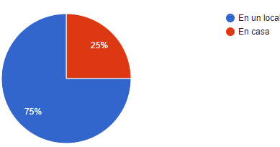
Conclusiones encuesta y respuestas a preguntas clave (I)
ESTUDIO DE CLIENTES
Problemas encontrados en el mercado: Los consumidores de cervezas industriales expresan insatisfacción con la falta de variedad en el sabor y el carácter de estas bebidas.
Producto actualmente usado: Según la encuesta, el 75% de los consumidores prefieren beber en un local, mientras que el 25% opta por el consumo en casa, lo que resalta la importancia de la socialización en la experiencia de consumo.

Slide 11
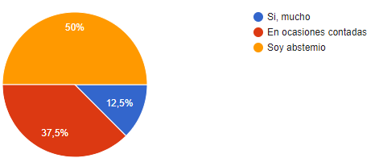
Conclusiones encuesta y respuestas a preguntas clave (II)
ESTUDIO DE CLIENTES
Motivos de compra: Los consumidores son una mitad abstemios. Y en la otra mitad 37% son en ocasiones contadas, lo que refuerza la importancia de la cerveza como una bebida para momentos especiales.

Slide 12
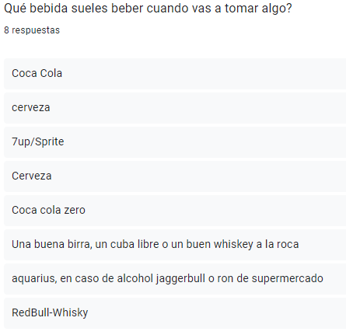
Conclusiones encuesta y respuestas a preguntas clave (II)
ESTUDIO DE CLIENTES
Preferencias del producto: La encuesta sugiere que los consumidores prefieren opciones con un perfil distintivo y de mayor graduación, lo que coincide con la propuesta de Calvenkein (cerveza de 11°).
Esta gráfica muestra las preferencias por marcas o estilos específicos y te permite analizar cómo posicionar a Calvenkein en relación con estas preferencias.

Slide 13
Conclusiones encuesta y respuestas a preguntas clave(III)
ESTUDIO DE CLIENTES
Cambios en la idea de negocio y segmento: Dados los resultados, se podría ampliar el enfoque a consumidores ocasionales que prefieren degustaciones especiales en eventos o catas, así como fortalecer la oferta en locales de venta directa.

Slide 14
Gracias por vuestra atención,
Andrés Amado Cibreiro

